Slide 1
项目一 认识电子商务物流
知识目标
1．掌握电子商务的定义、功能、构成及其运行模式。
2．掌握电子商务物流的概念、特征、功能及类型。
3．掌握电子商务与现代物流的关系及发展趋势。
能力目标
1．能够区分物流管理的相关概念的异同，并能总结现代物流的相关特征。
2．能够运用物流相关知识解释身边的物流现象。

Slide 2
任务一 电子商务及其运行模式
目录
1
一、初识电子商务
2
二、电子商务的运行模式及构成要素

Slide 3
一、初识电子商务
/01
1．电子商务的定义
电子商务是指在互联网（ Internet）、企业内部网（Intranet）和增值网（ Value Added Network，VAN）上以电子交易方式进行交易活动和相关服务活动，是传统商业活动各环节的电子化、网络化。

Slide 4
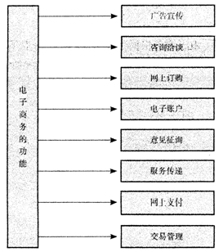
一、初识电子商务
2．电子商务的功能
电子商务可提供网上交易和管理等全过程的服务，具有的功能如图所示。

Slide 5

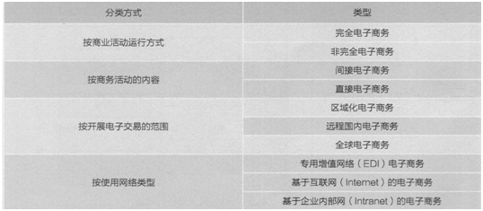

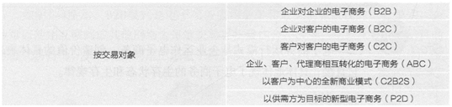
一、初识电子商务
4．电子商务的分类
3．电子商务的特征
（1）普遍性
（2）方便性
（3）整体性
（4）安全性
（5）协调性
（6）集成性

Slide 6
二、电子商务的运行模式及构成要素
（一）电子商务运行模式
1．企业对客户的电子商务（ Business to Consumer，B2C）
2．企业间的电子商务（Business to Business，B2B）
3．客户间的电子商务（Consumer to Consumer，C2e）
（1）搜索
（2）联系卖家
（3）购买
（4）评价
4．政府对企业的电子商务（Government tou Business，G2B）
/02

Slide 7

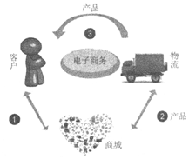
二、电子商务的运行模式及构成要素
（二）电子商务的构成要素
电子商务的构成四要素主要有商城、客户、产品、物流。构成要素之间的关系如下。
（1）买卖
（2）合作
（3）服务
淘宝店或商城为客户提供质优价廉的商品，吸引客户购买的同时促使更多商家人驻。
与物流公司建立合作关系，为客户的购买行为提供最终保障，这是电子商务运营的硬性条件之一。
电子商务四要素之一的物流主要是为客户提供购买服务，从而实现再一次的交易。

Slide 8
Thanks.

